Slide 1
ОРГАНИЗАЦИЯ И ПРОВЕДЕНИЕ ОБЩЕСТВЕННОГОКОНТРОЛЯ
ПРИОРИТЕТНОГО ПРОЕКТА
«ФОРМИРОВАНИЕ КОМФОРТНОЙ ГОРОДСКОЙ СРЕДЫ»

Slide 2
ФЕДЕРАЛЬНАЯ КОМИССИЯ ПО МОНИТОРИНГУ РЕАЛИЗАЦИИ ПРОЕКТА «ФОРМИРОВАНИЕ КОМФОРТНОЙ ГОРОДСКОЙ СРЕДЫ»
Комиссия создана в целях мониторинга, выявления нарушений по реализации приоритетного проекта «Формирование комфортной городской среды» в субъектах и муниципальных образованиях Российской Федерации.
Полномочия Комиссии:
вырабатывать рекомендации для Национального центра НП “ЖКХ Контроль”, организаций собственников жилья с целью обеспечения прав собственников многоквартирных домов на основе требований Конституции Российской Федерации, Жилищного кодекса, правил благоустройства, нормативными правовыми актами, федерального и регионального паспортов национального проекта «Жилье и городская среда»
участвовать в работе общественных советов, межведомственных комиссий, общественных комиссий и иных комиссий, рассматривающих вопросы по утверждению муниципальной программы, включению и исключению из муниципальных программ объекты благоустройства в рамках реализации приоритетного проекта «Формирование комфортной городской среды»
проводить консультационную и разъяснительную работу по участию в приоритетном проекте «Формирование комфортной городской среды», обеспечения прав собственников многоквартирных домов
проводить выездные заседания по ходатайству региональных центров общественного контроля, организаций собственников жилья или органов власти субъектов или муниципальных образований Российской Федерации

Slide 3
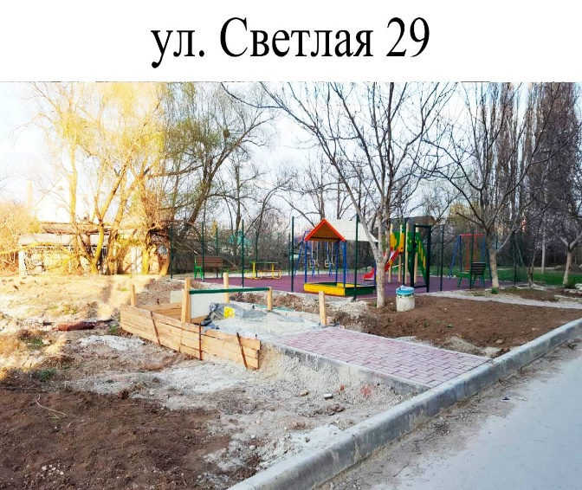
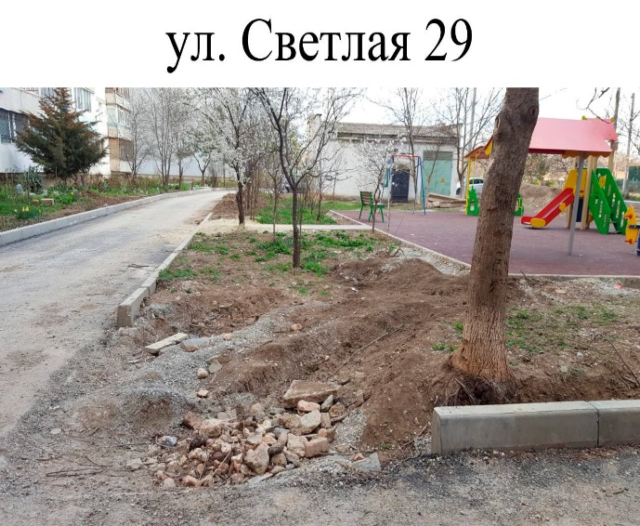
КОНТРОЛЬ ЗА ПОСТУПАЮЩИМИ ОБРАЩЕНИЯМИ
Республика Крым.
Г.Севастополь, ул.Светлая, 29
Объем финансирования 23 млн.руб.
Подрядчику выплачен аванс 6 млн. р

Slide 4
КОНТРОЛЬ ЗА ПОСТУПАЮЩИМИ ОБРАЩЕНИЯМИ
Пермский край
Г.Пермь, УК «ЭКС Ком»
Обращения жителей по начислениям ФКГС (тех надзор, дизайн-проекты)
Г.Соликамск,
Качество работ
Амурская область
Г.Благовещенск
-Затопление дворов и подвалов
Белгородская область
-Низкое качество материалов
Архангельск (завышенные сметы), Рязань (отсутствие контроля) и т.д.

Slide 5
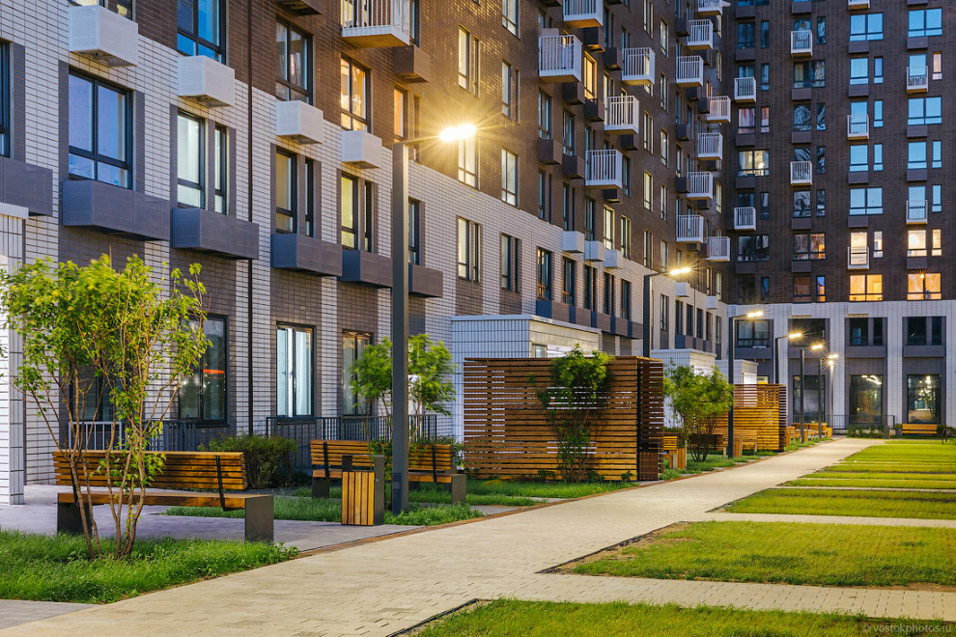
АСФАЛЬТИРОВАНИЕ
Основные моменты на которые необходимо обратить внимание во время проведения работ:
Снятие старого полотна на глубину не менее 20 см
На дно траншеи засыпается песчаная «подушка»
Укладка щебня разной фракции – 15 см
Непосредственно перед укладкой асфальта, на подготовленную поверхность наносится подогретый битум или битумная эмульсия.
Обратить внимание на а/б покрытие (должно быть мелкозернистой фракции)
Укладка горячего асфальта должна проводиться исключительно при плюсовой температуре воздуха (не ниже 5 градусов).
Смесь должна быть определенной температуры, поэтому перед нанесением она поддерживается в горячем (не ниже 100 градусов) состоянии.

Slide 6
ОСВЕЩЕНИЕ
В соответствии с ФЗ 131 освещение улицы, дороги, а также аллеи находятся под покровительством органов местного самоуправления ровно, как и дворы. Организация освещения двора многоквартирного дома ночью, вечером, а также рано утром является вопросом местного значения и ответственность за них несет ОИГВ. Таким образом, за это отвечает окружная администрация. Но несмотря на это непосредственная обязанность поддержания осветительных приборов в рабочем состоянии ложиться на плечи самих жильцов.
Нормы освещения придомовой территории многоквартирного дома устанавливаются в соответствии с СП 52.13330.2011
на входе в здание
на дорожке пешеходного типа которая ведёт к зданию
основные проезды, пролегающие в микрорайонах проезды второстепенного типа
дворы и различные хозяйственные площадки

Slide 7
ПАНДУС
Пандусы обеспечиваются ограждениями, перилами и бортиками.
Ширина одной полосы движения пешеходов на пандусе принимается не менее 1,0 м.
В зоне размещения коротких и длинных пандусов необходимо предусматривать водоотвод.
Длинные пандусы следует защищать от атмосферных осадков, а при необходимости предусматривать их подогрев.
Для обеспечения наиболее комфортных условий для движения людей в кресле-коляске при пересечении ими проезжей части автомобильной дороги применяется приподнятый пешеходный переход.

Slide 8
УЛИЧНАЯ МЕБЕЛЬ. Оборудование для сидения
Скамья наклонного типа предназначена для кратковременного отдыха людей. Она требует минимального ухода, занимает мало места.
Деревянные кресла и диваны с подлокотниками по краям. Сидения данного типа удобны для длительного пребывания человека. Их преимущества характеризуются физическим свойствами дерева (полимерные материалы): низкая теплопроводность, влагоустойчивость и нескользкость поверхности.
Диваны и многосекционные кресла из проволочной сетки или перфорированного металла характеризуются большей прочностью, долговечностью и пожаробезопасностью по сравнению с изделиями из дерева.
Применение для инвалидов сидений и скамеек без спинки не рекомендуется

Slide 9
ТРОТУАР
Ширина тротуара от 1-1,5 м.
Тротуары и пешеходные дорожки надлежит отделять от проезжей части, где это возможно, зелеными полосами с посадкой кустарников или деревьев.
В ширину пешеходной части тротуаров и дорожек не включаются площади, необходимые для размещения малых архитектурных форм.
Расстояние от края тротуара или пешеходной дорожки до ствола дерева принимается 0,7 м, до кустарника – 0,5 м (нормы относятся к деревьям с диаметром кроны не более 5 м).
При размещении в пределах тротуаров и пешеходных дорожек мачт освещения, опор контактного провода и т.п. указанная в таблице ширина должна быть увеличена на 0,5-1,2 м.
При непосредственном примыкании тротуаров к стенам зданий, подпорным стенкам или оградам ширина увеличивается не менее чем на 0,5 м.

Slide 10
ПАРКОВОЧНЫЕ КАРМАНЫ
Санитарные нормы:
Расстояние между парковочным карманом и стоянкой для автомобилей (не превышающей 10 единиц ТС) не может составлять менее 10м.
Если на парковке могут разместиться до 50 единиц транспортных средств, то необходимо соблюдать все требования нормативных актов и обустроить специализированную территорию для парковки автомобилей. Она должна располагаться не ближе 15 м от окон жилого дома.
При количестве ТС от 51 до 100 этот интервал составляет не менее 25м.
101-300 автомобилей следует припарковывать не ближе 35м от жилого дома.
А для стоянки, которая вмещает в себя свыше 300 транспортных средств, это расстояние не может быть менее 50м.

Slide 11
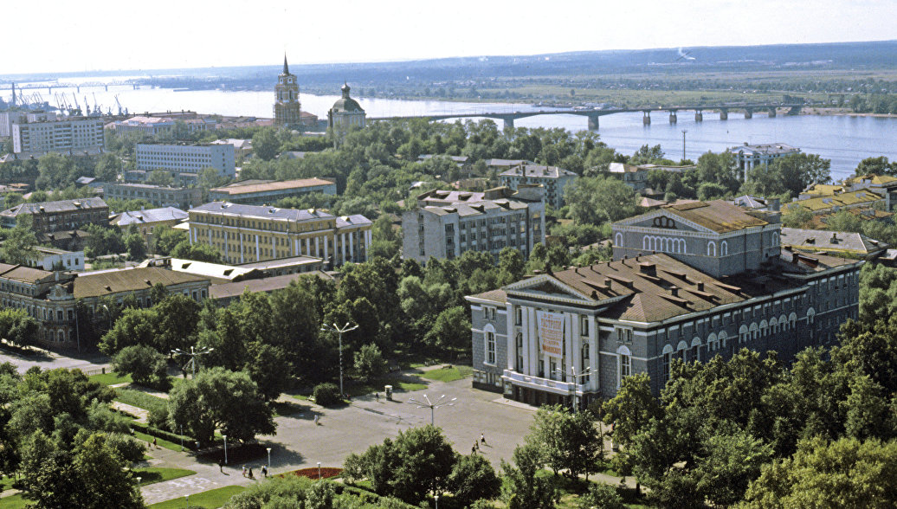
СПАСИБО ЗА ВНИМАНИЕ!
Председатель федеральной комиссии
по мониторингу за реализацией проекта
«Формирование комфортной городской среды»
Борисов Михаил Александрович
gsperm.er@yandex.ru
+7(342)202-54-56
+7(342)202-5-777
НП "Национальный центр общественного контроля в сфере ЖКХ "ЖКХ Контроль"
это образовательная площадка, созданная для изучения и организации лучших практик общественного контроля, реализуемых на территориях субъектов Российской Федерации
Отчет об основных мероприятиях прошедших в 2018 году и планы по общественному и партийному контролю в 2019 году на территории Пермского края

